Slide 1
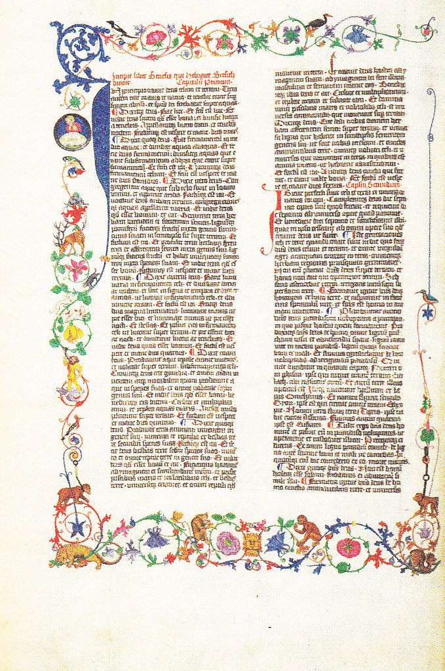
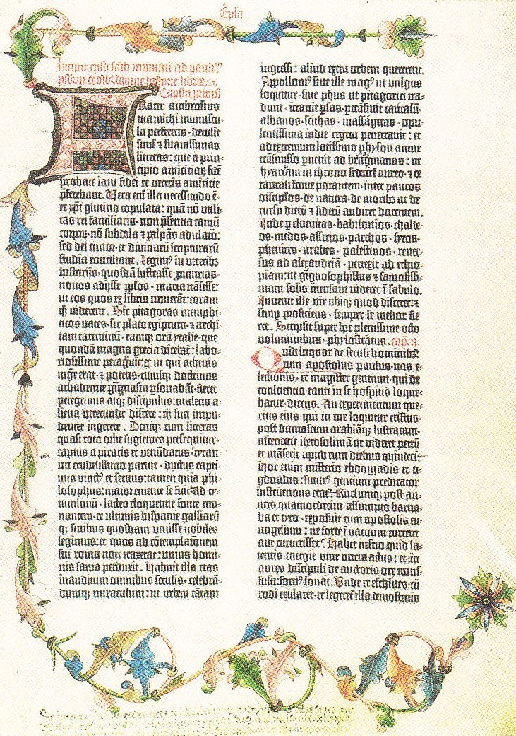
Χειρόγραφη σελίδα από τη Γιγάντια Βίβλο, π. 1452, Ουάσινγκτον, Βιβλιοθήκη Κογκρέσου.
Σελίδα από τη Βίβλο του Γουτεμβέργιου, π. 1456, Γκέτινγκεν, Κρατική και Πανεπιστημιακή Βιβλιοθήκη.

Slide 2
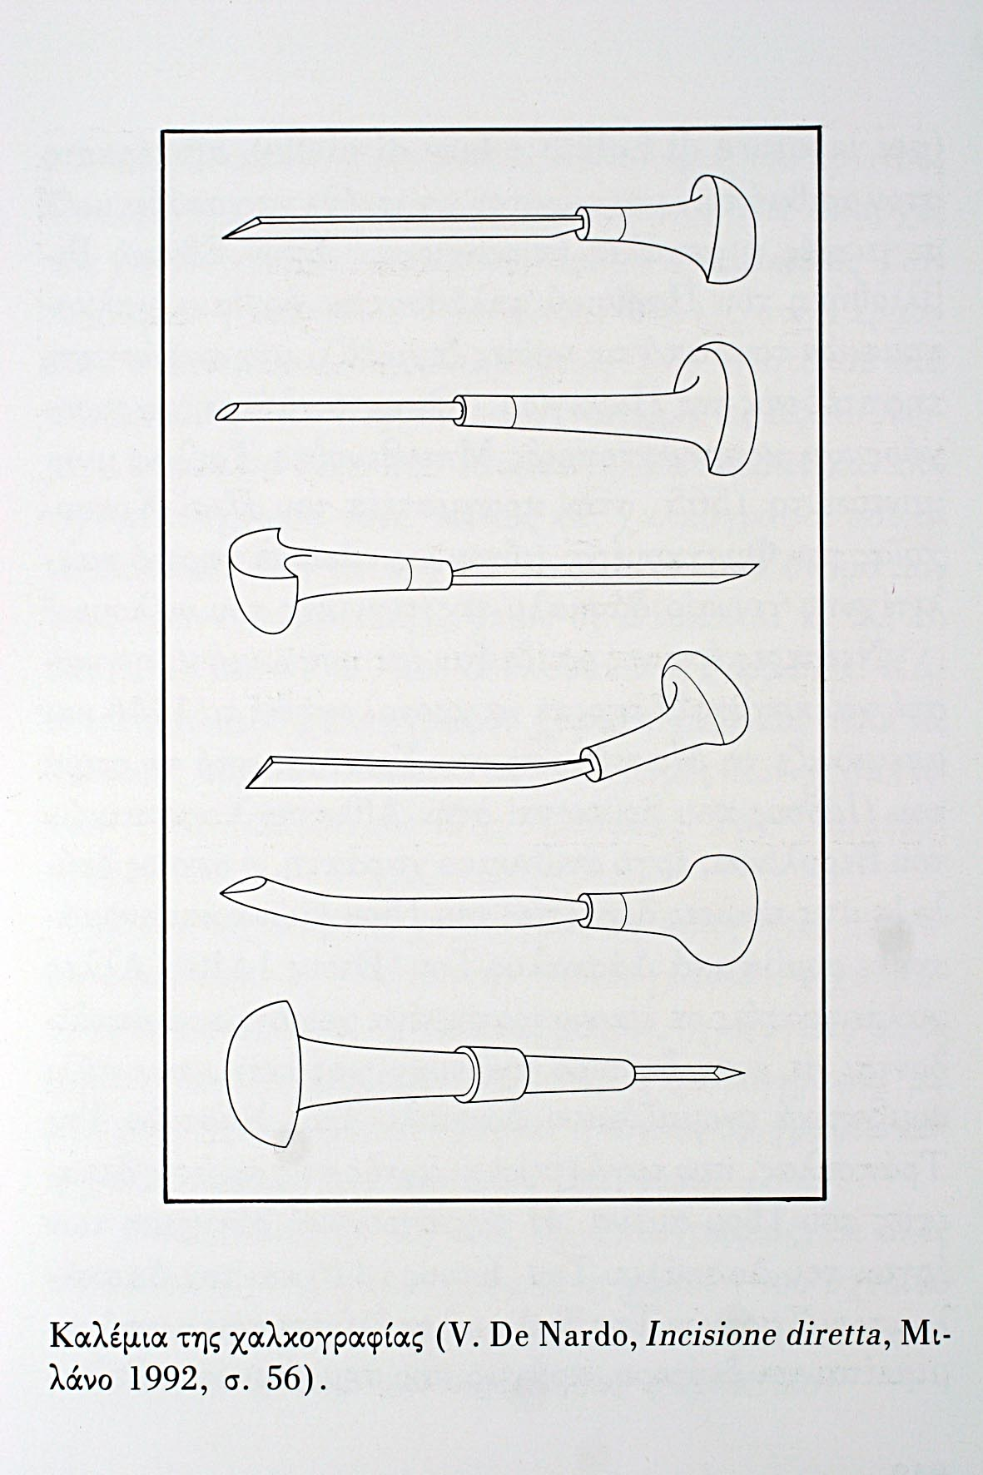

Slide 3
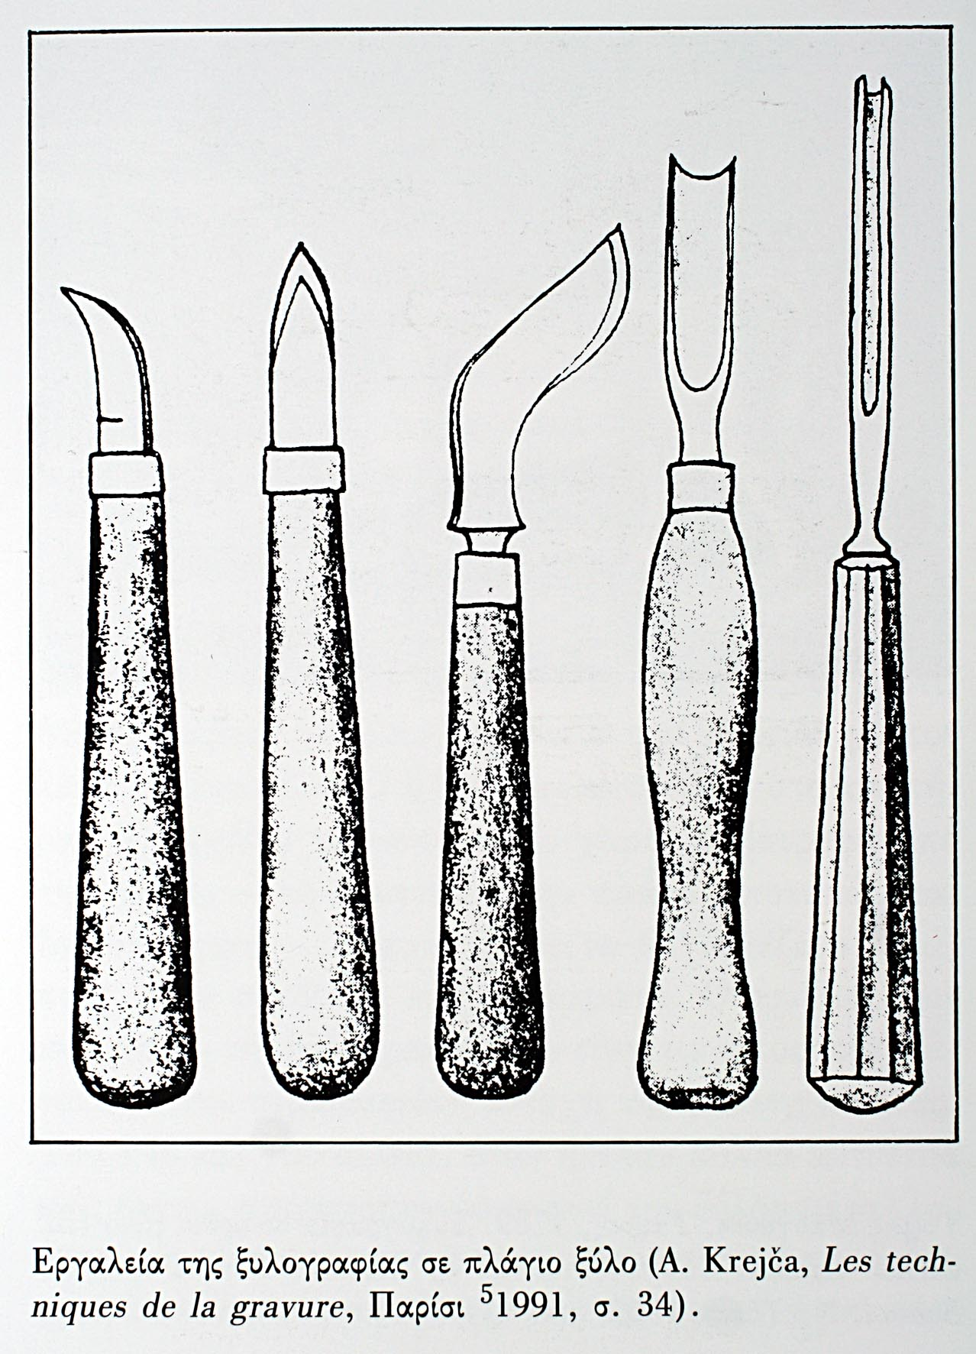

Slide 4
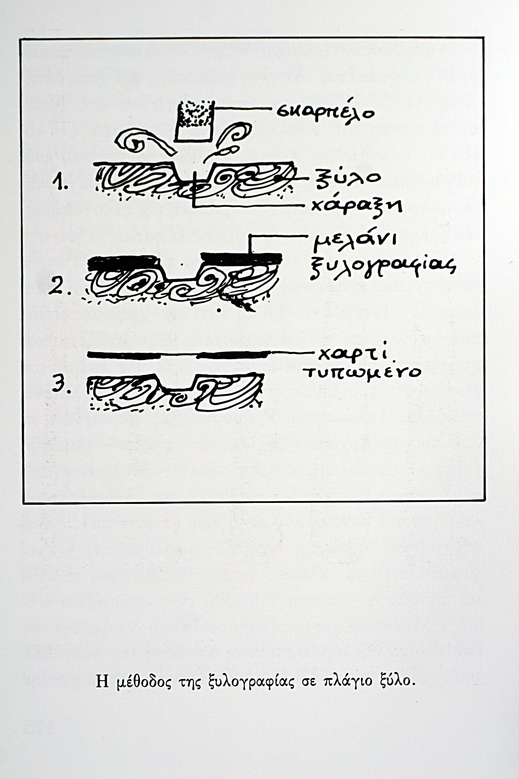

Slide 5
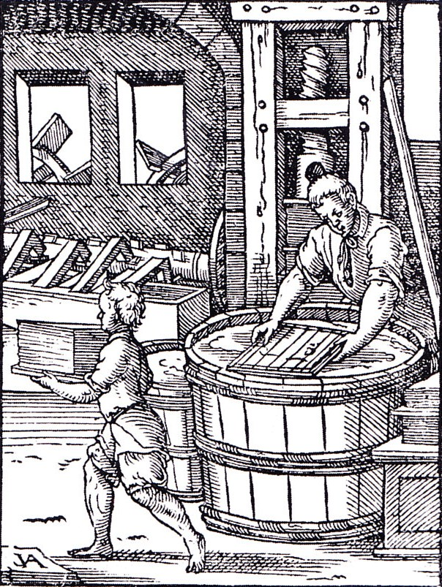
Jost Amman, Ο χαρτοποιός, 1568, ξυλογραφία σε πλάγιο ξύλο, Λονδίνο, Βρετανικό Μουσείο.

Slide 6
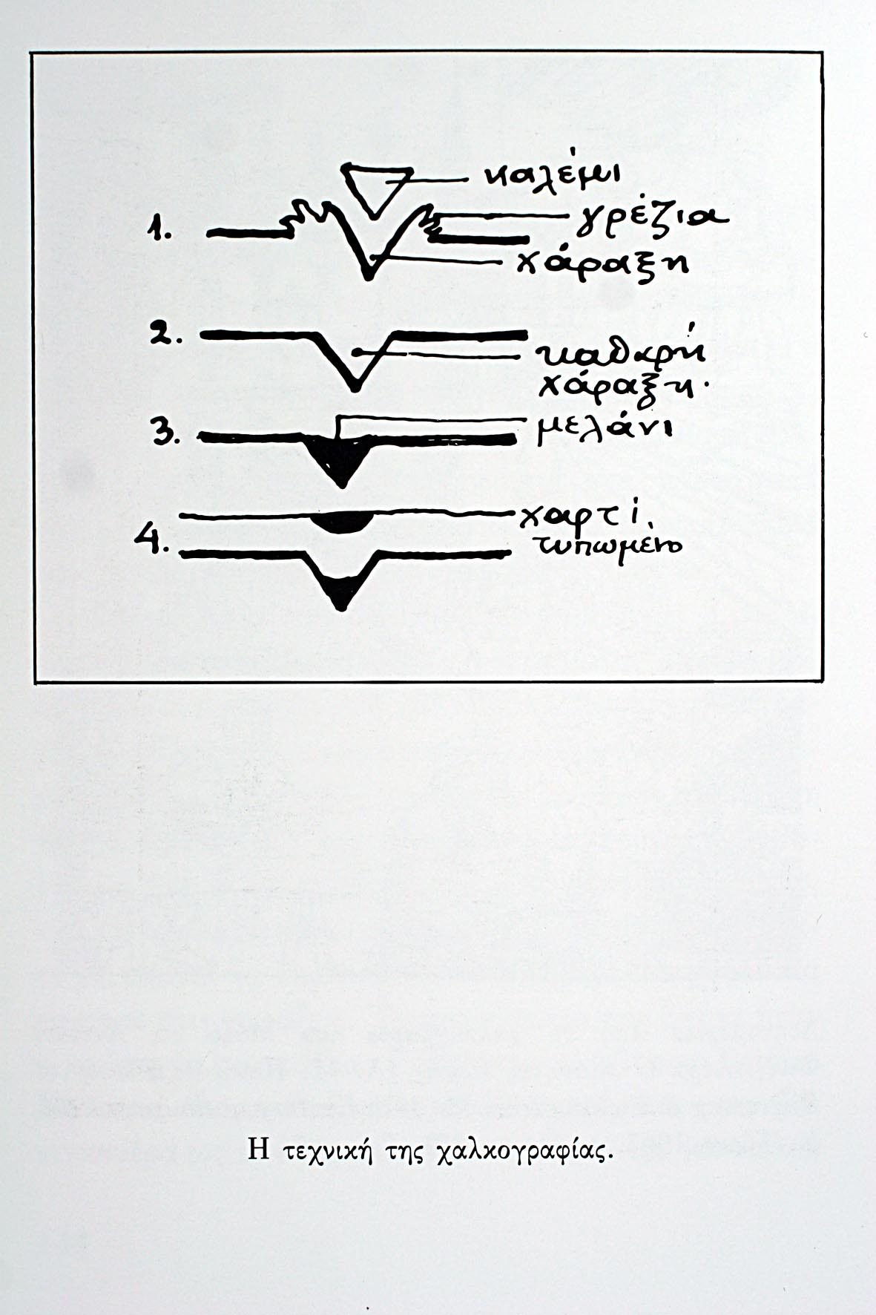

Slide 7
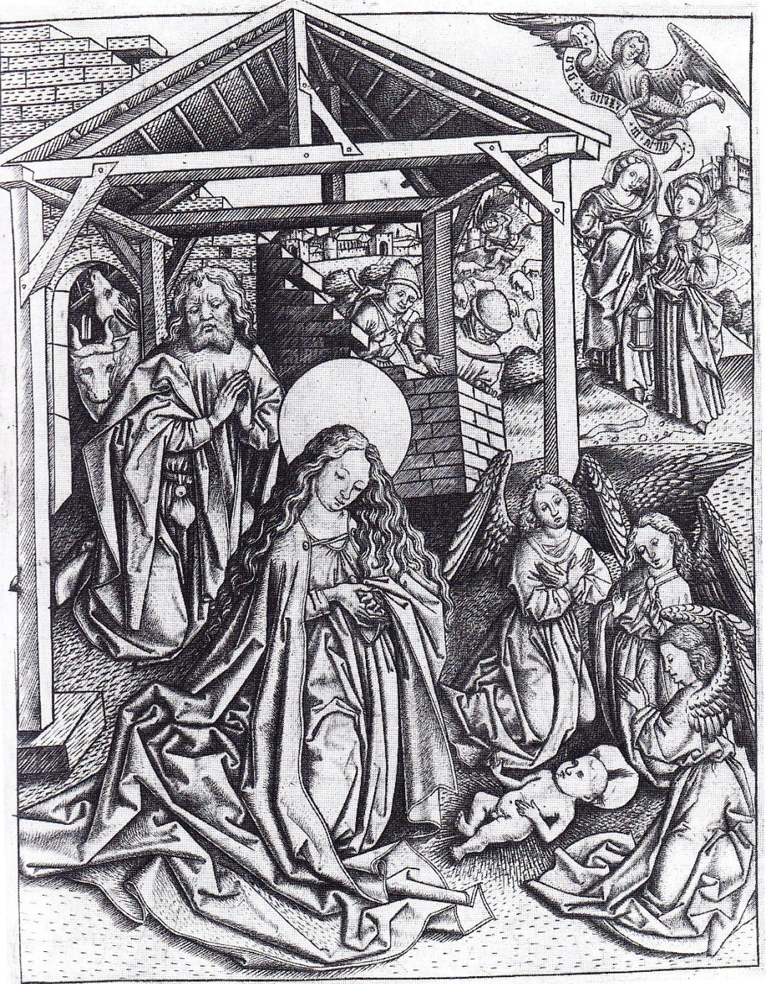
Δασκάλου ES, Γέννηση, 1466, γραμμική χαλκογραφία, Σινσινάτι, Μουσείο Τέχνης.

Slide 8
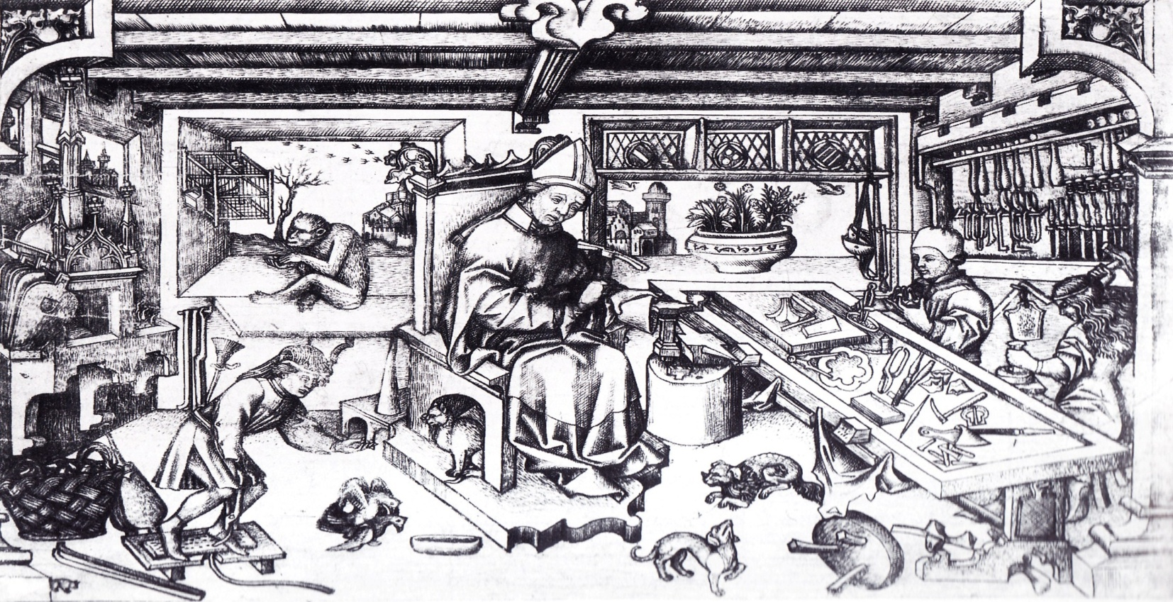
Δασκάλου του Βαλαάμ, Ο άγιος Ελίγιος στο εργαστήριό του, 15ος αι., γραμμική χαλκογραφία.

Slide 9
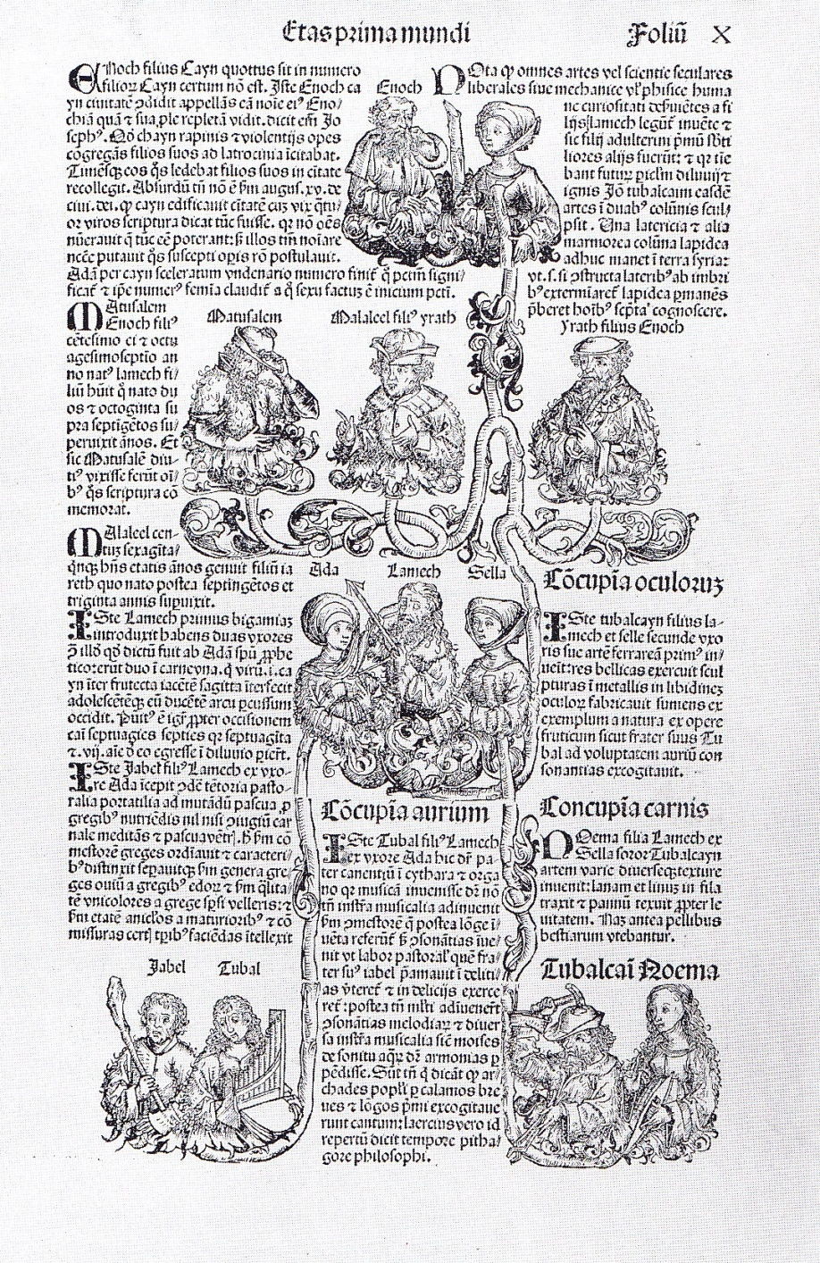
Οι πρόγονοι του Αδάμ, 1493, ξυλογραφία σε πλάγιο ξύλο, Ιδιωτική συλλογή.

Slide 10
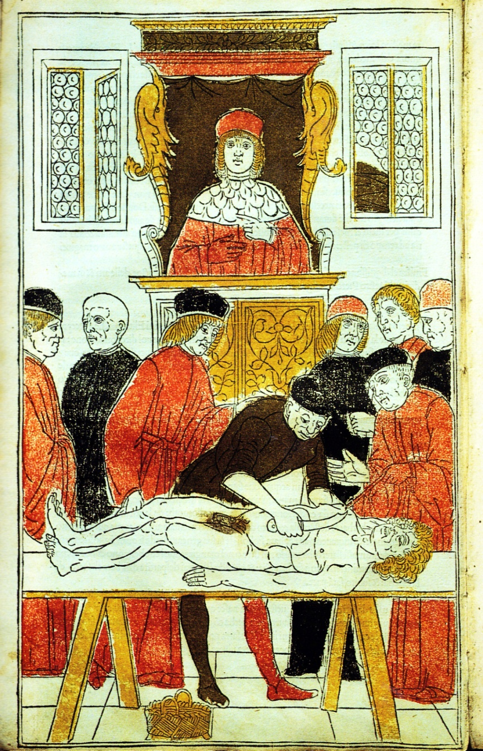
Μάθημα ανατομίας, 1493-94, επιχρωματισμένη ξυλογραφία σε πλάγιο ξύλο, Ιδιωτική συλλογή.

Slide 11
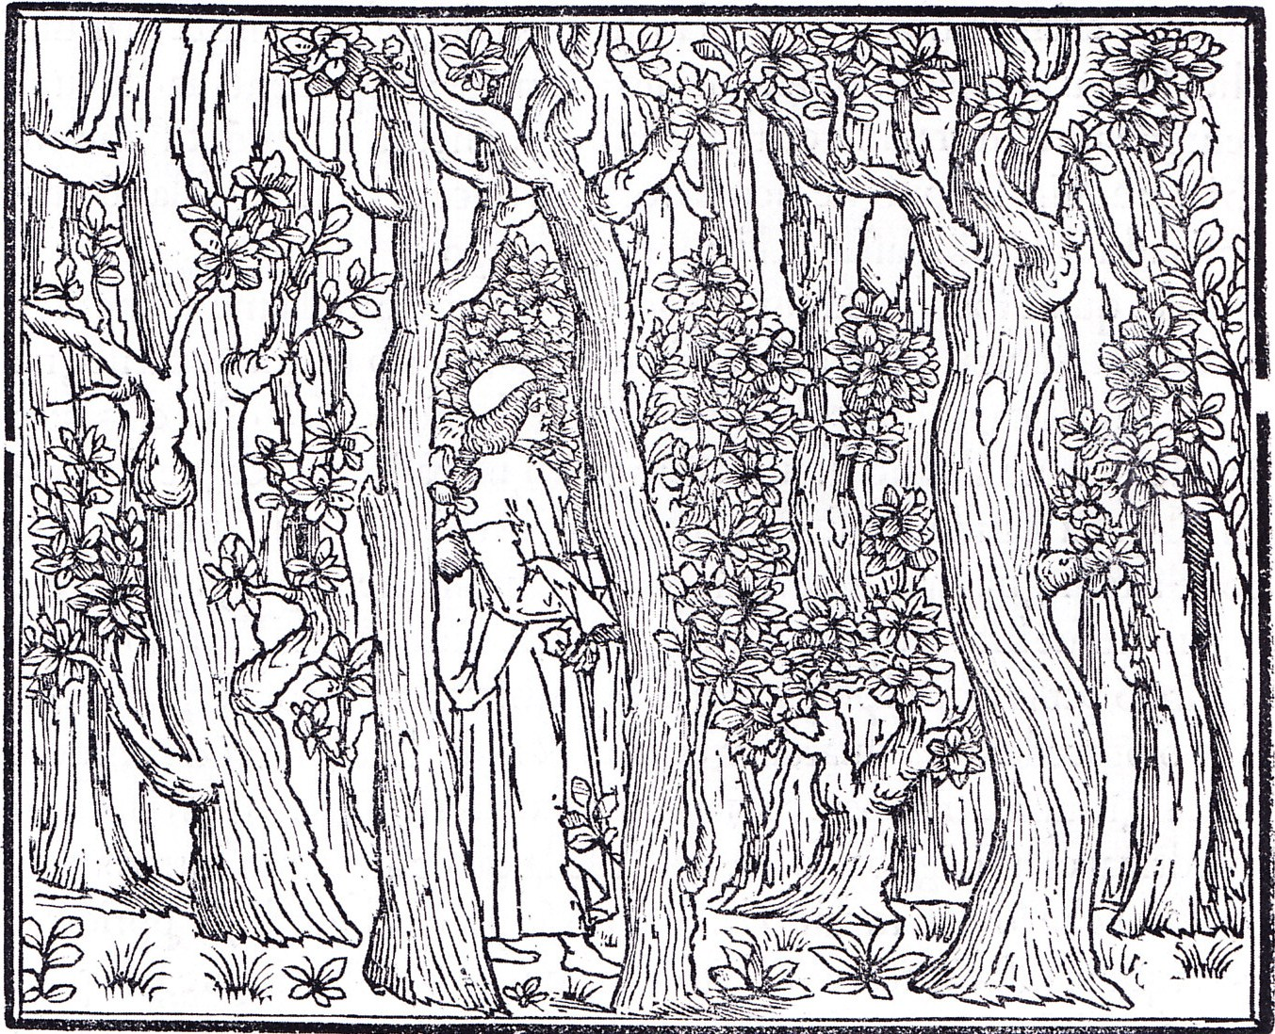
Ο Πολύφιλος στο δάσος, 1499, ξυλογραφία σε πλάγιο ξύλο, Λονδίνο, Βρετανικό Μουσείο.

Slide 12
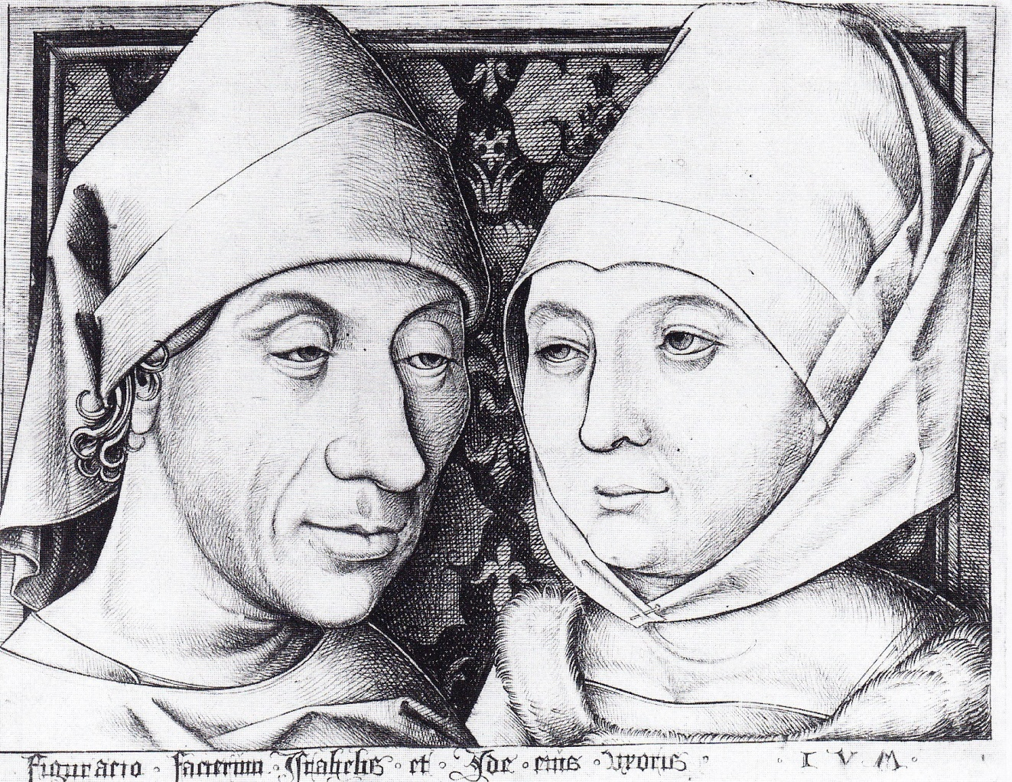
Israhel van Meckenem, Αυτοπροσωπογραφία με τη σύζυγό του Ida, 15ος αι., γραμμική χαλκογραφία, Λονδίνο, Βρετανικό Μουσείο.

Slide 13
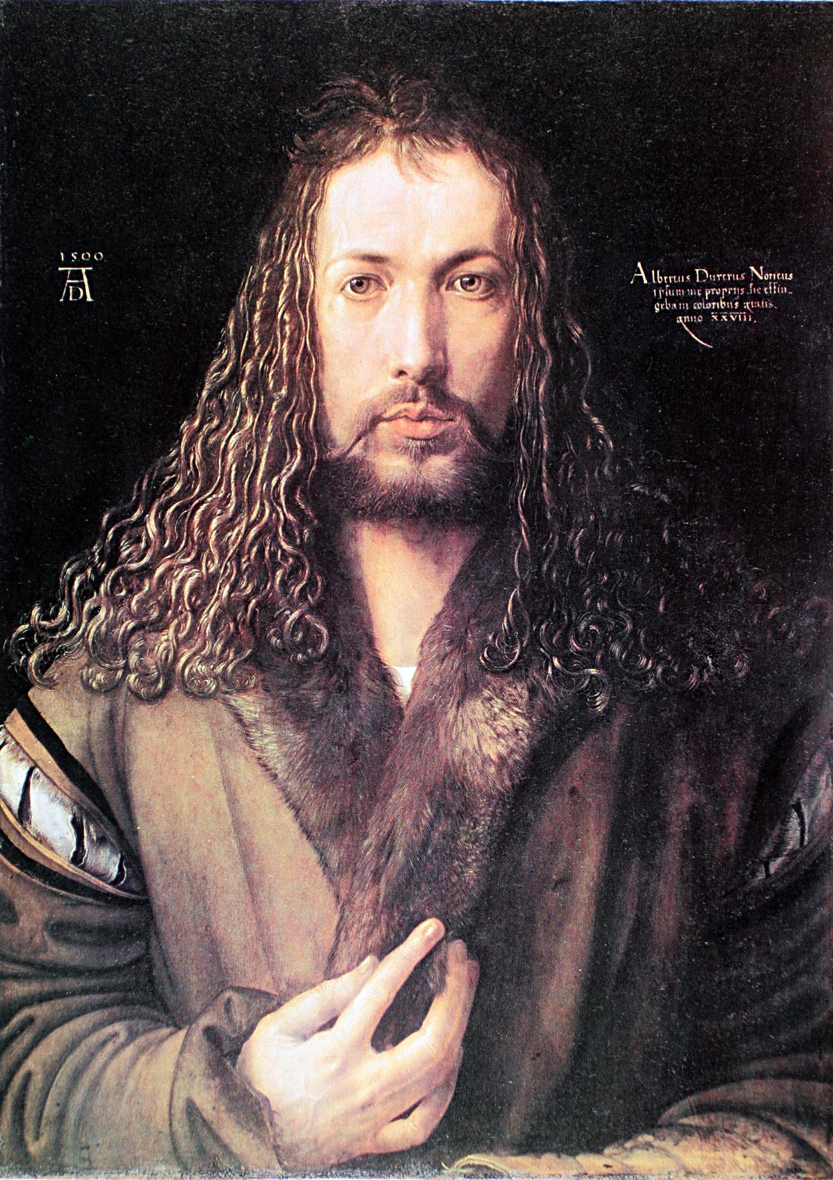
Albrecht Dϋrer, Αυτοπροσωπογραφία με δερμάτινη γούνα, 1500, ελαιογραφία σε ξύλο, Μόναχο, Βαυαρικές Κρατικές Συλλογές.

Slide 14
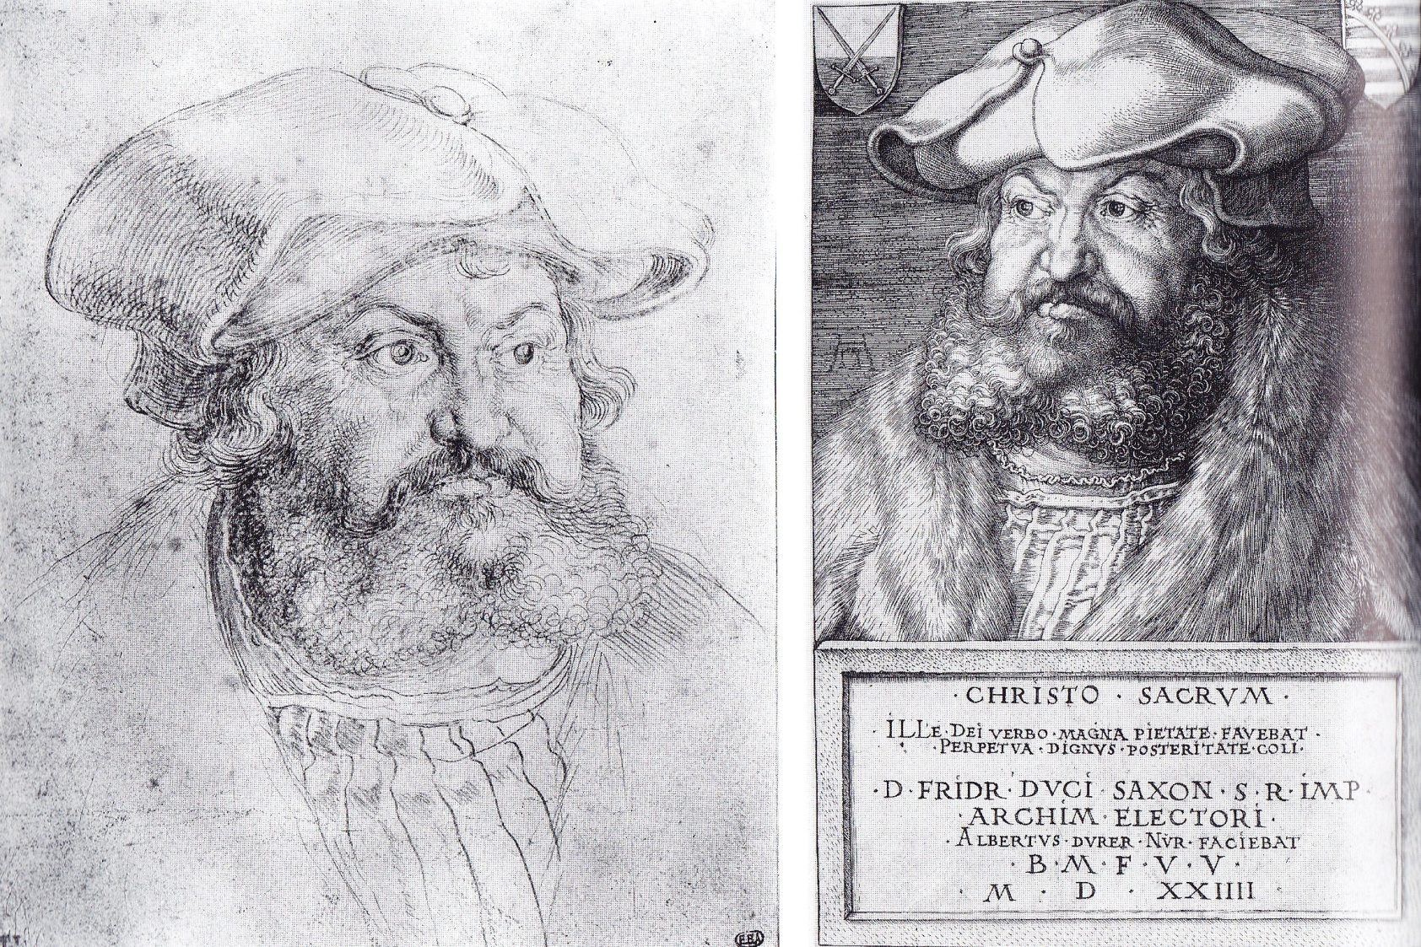
Albrecht Dϋrer, Φρειδερίκος ο Σοφός της Σαξονίας, 1524, σχέδιο και γραμμική χαλκογραφία, Παρίσι, Ανωτάτη Σχολή Καλών Τεχνών – Βοστώνη, Μουσείο Καλών Τεχνών.

Slide 15
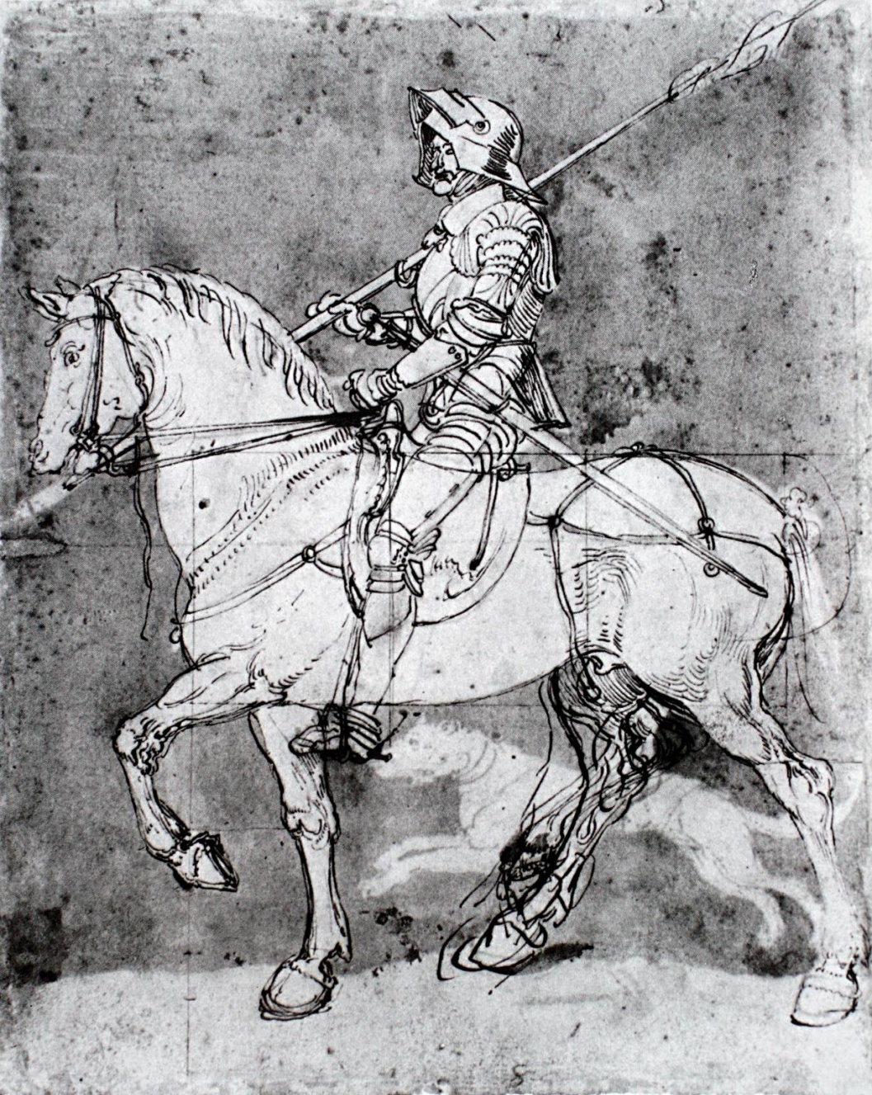
Albrecht Dϋrer, Ο ιππότης, ο θάνατος και ο διάβολος, 1513, σχέδιο με μελάνη και μολύβι, Μιλάνο, Αμβροσιανή Βιβλιοθήκη.

Slide 16
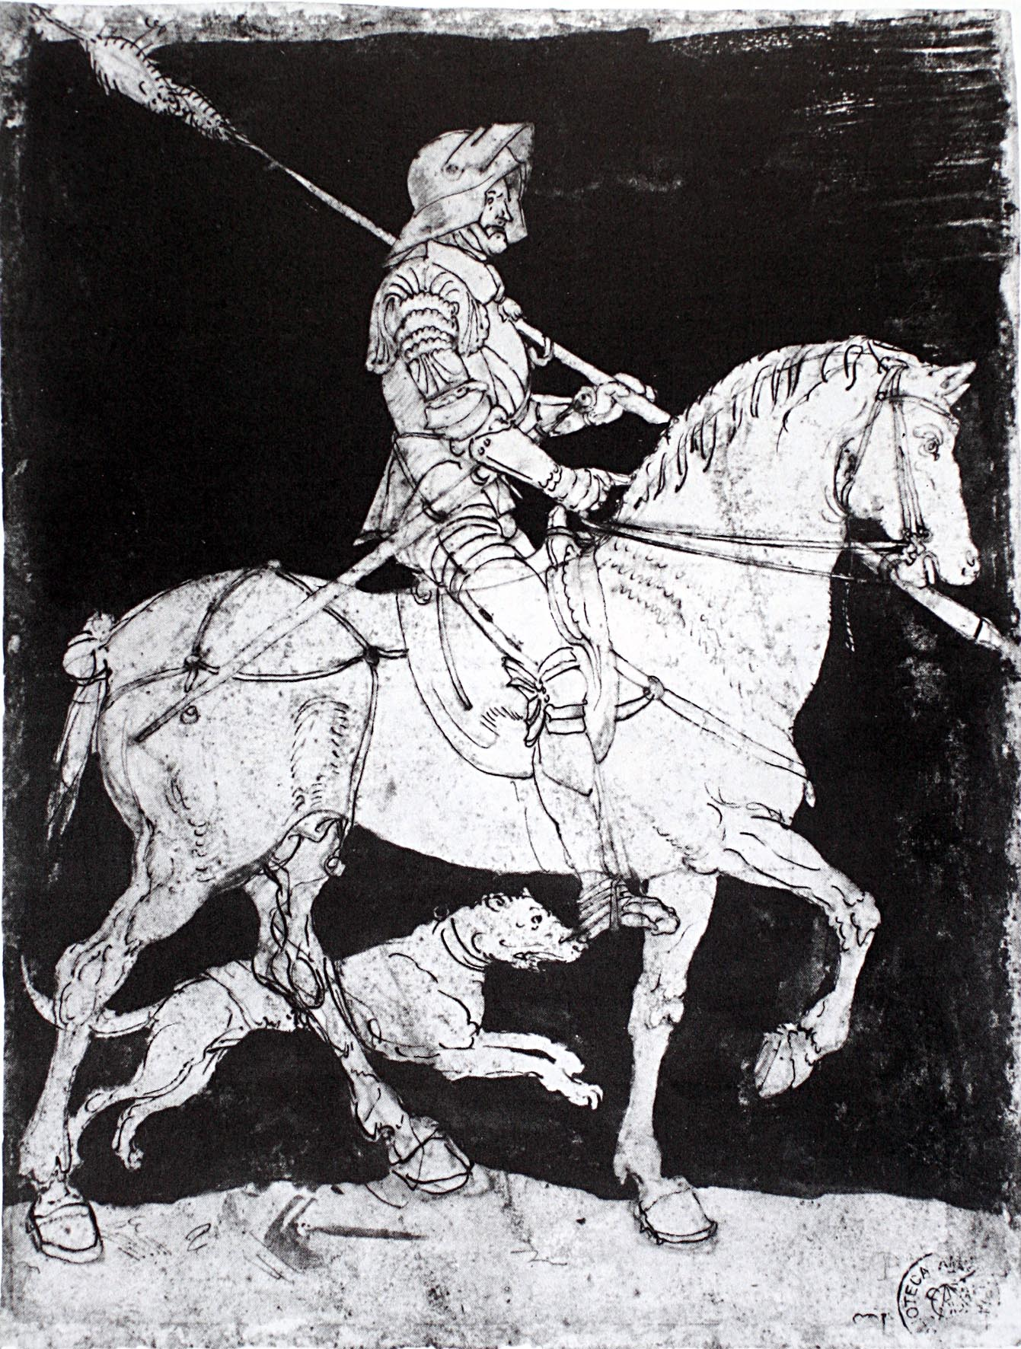
Albrecht Dϋrer, Ο ιππότης, ο θάνατος και ο διάβολος, 1513, σχέδιο με μελάνη και μολύβι, Μιλάνο, Αμβροσιανή Βιβλιοθήκη.

Slide 17
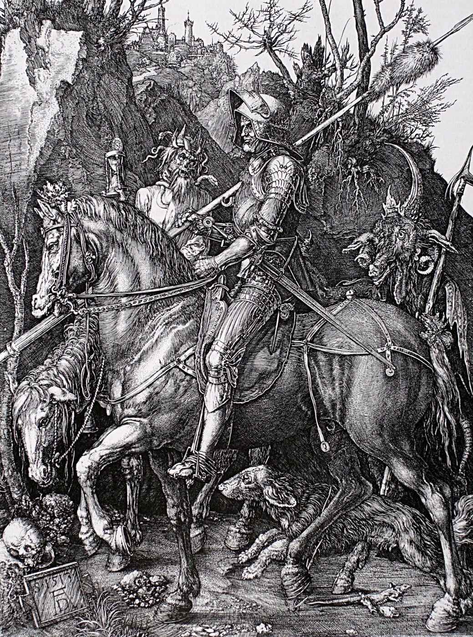
Albrecht Dϋrer, Ο ιππότης, ο θάνατος και ο διάβολος, 1513, γραμμική χαλκογραφία, Σβάινφουρτ, Ιδιωτική συλλογή.

